Slide 1

Школа им.С.Оразалина
Русский язык.
5 – класс.
Утемисова асемгуль
Манатовна.

Slide 2


Slide 3

дубль
№1

Slide 4

І. Организационный момент.
Эмоциональный настрой.
ІІ. Проверка домашнего задания.
Актуализация знаний.

Slide 5

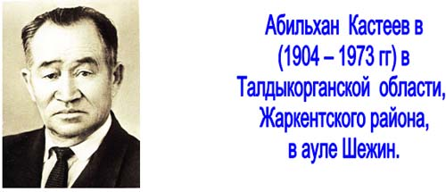
1 - кружок

Slide 6
дубль
№2

Slide 7
ІІІ. Изучение
нового материала

Slide 8
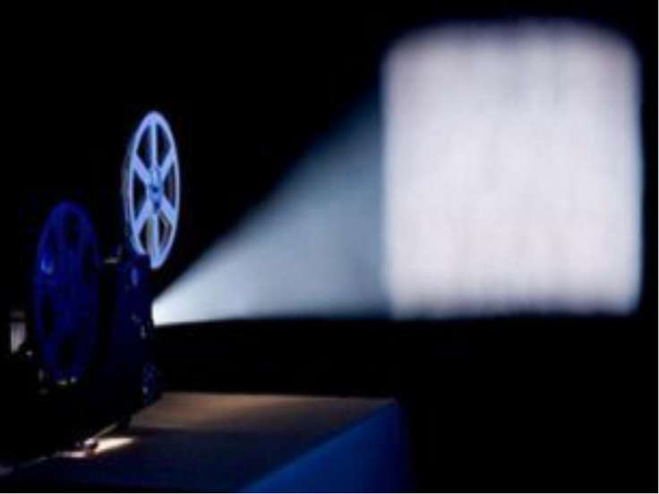
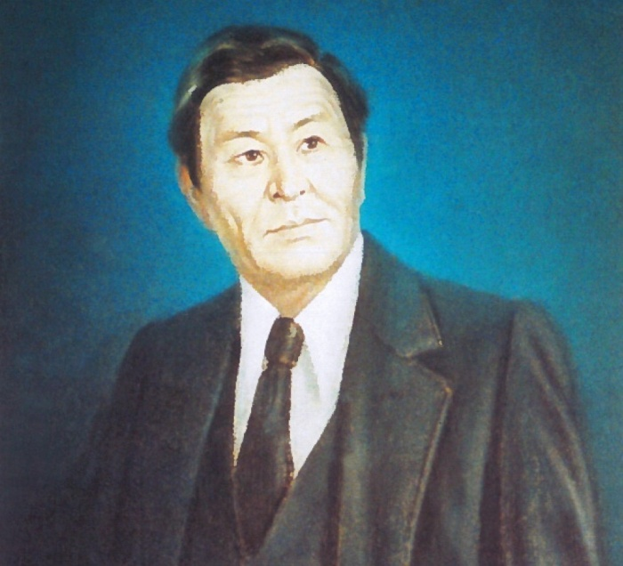
Первый казахский
кинорежиссёр

Slide 9
Профессия
Актер, Режиссер, Сценарист
Дата рождения
15.02.1914
Место рождения
с. Баян-Аул, Павлодарская обл.
Жанры
Боевик, Детектив, Драма, Комедия, Мелодрама, Ретро, Советский, Фильм-притча
Кол-во фильмов
19
Первый фильм
Амангельды
Последний фильм
Конец атамана

Slide 10
Шакен Кенжетаевич Айманов (каз. Шәкен Кенжетайұлы Айманов) - казахский, советский актёр, кинорежиссёр. Народный артист СССР (1959).
Родился 15 февраля 1914 г. в Баян-Ауле (ныне Баянаул, Павлодарская область Казахстана). В 1928 году окончил среднюю школу. В 1931-1933 годах учился в Казахском институте просвещения в Семипалатинске. В 1933 году приехал в Алма-Ату и был принят в группу Казахского театра драмы, в 1947—1951 годах — главный режиссёр этого театра. За время работы в театре проявил актёрское мастерство, которому была присуща яркость психологической характеристики. Среди его лучших ролей: Акан-серi («Акан-серi —Актокты» Г. М. Мусрепова), Кобланды («Каракипчак Кобланды» М. О. Ауэзова), С 1938 года снимался в кино, с 1954 года — кинорежиссёр киностудии «Казахфильм».
Шакен Айманов погиб (был сбит машиной) в Москве
23 декабря 1970 года.
Похоронен в Алма-Ате на Центральном кладбище.
В 2007 году Ш. Айманову присвоен титул «Экран Шеберi».

Slide 11

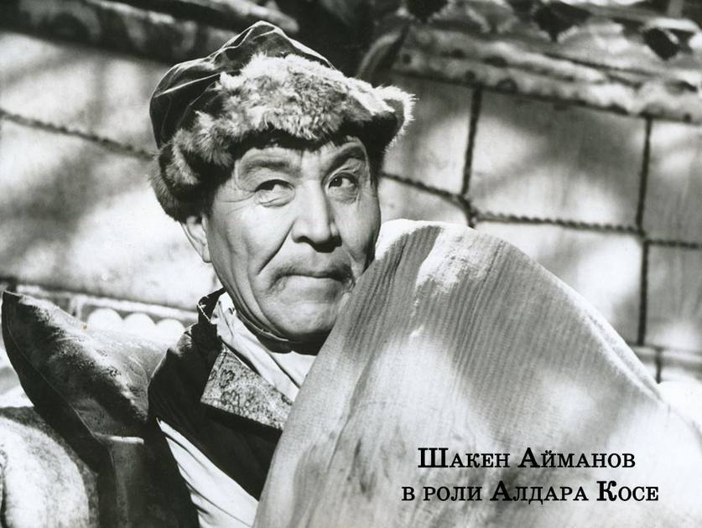
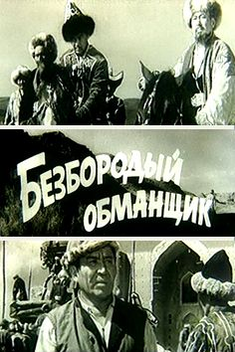

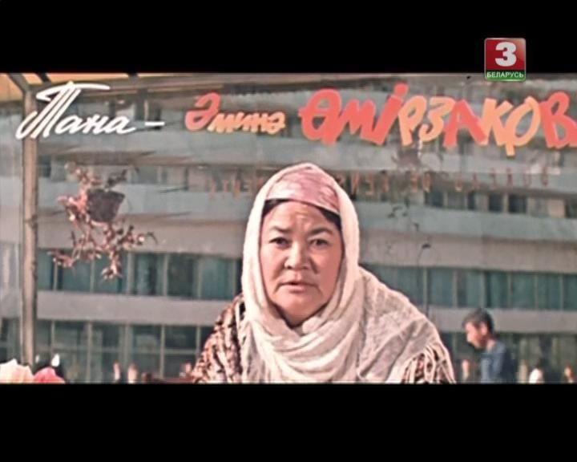

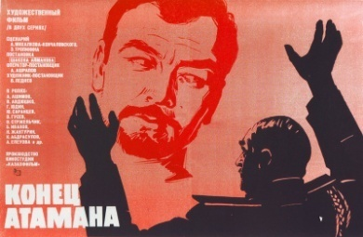
Фильмы Шакена

Slide 12
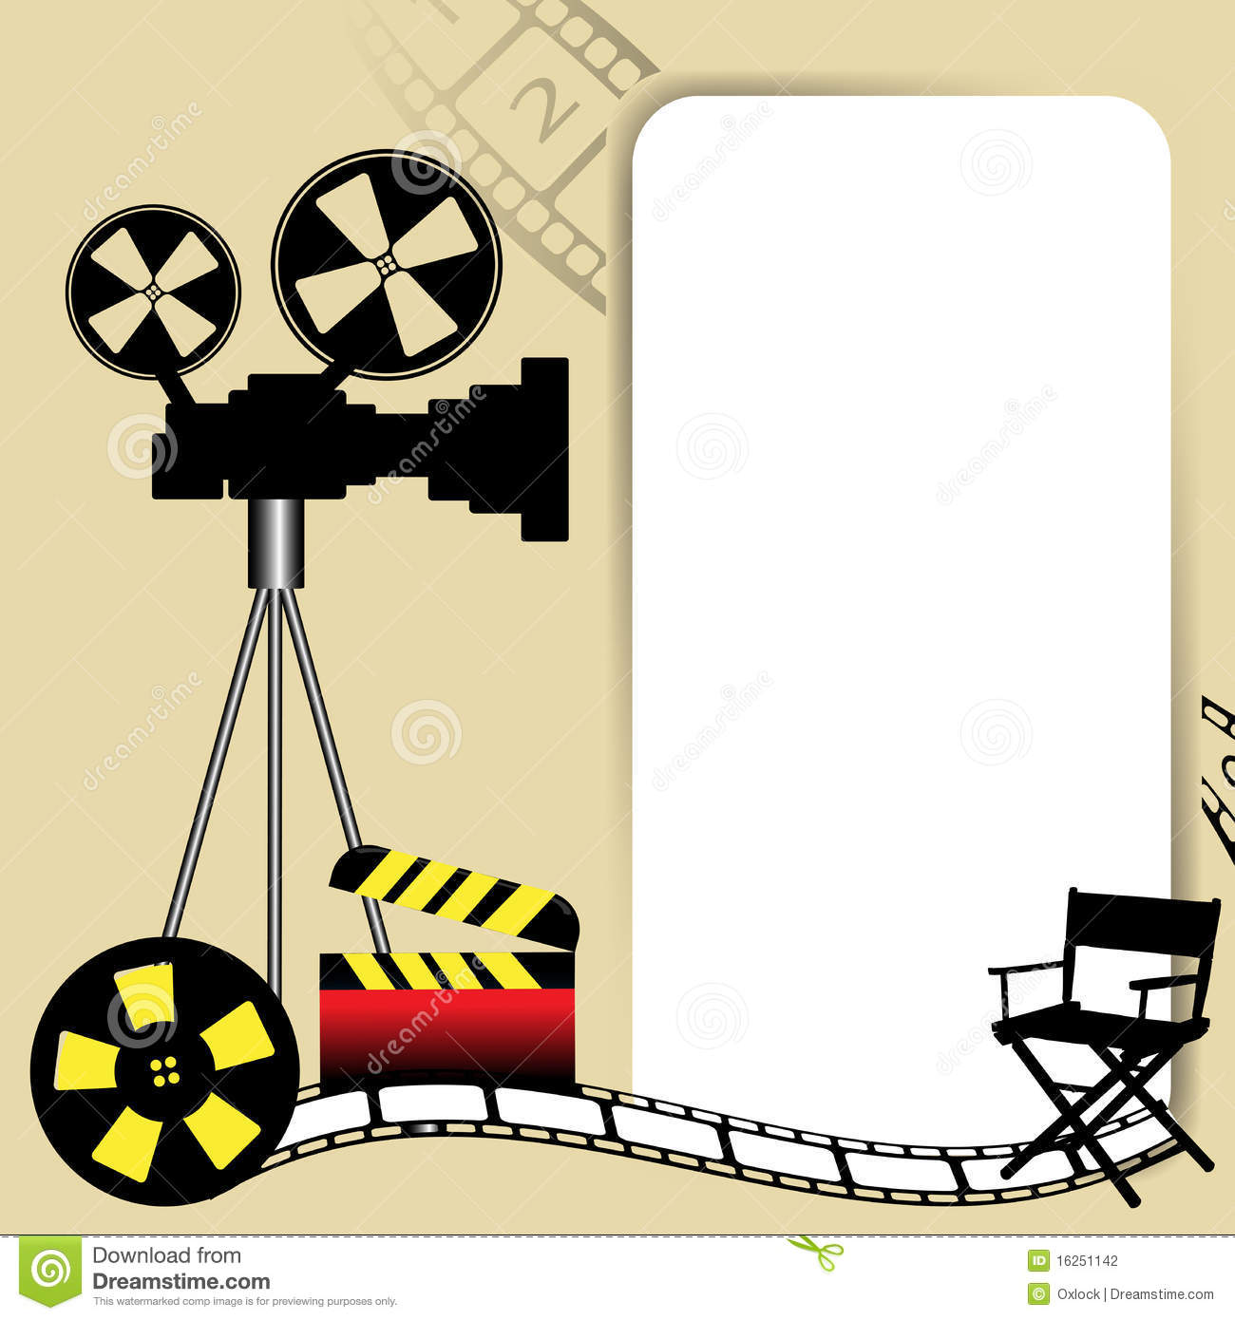
Метод
“Карта истории”
(упражнение № 393
Читаем и говарим)

Slide 13

Если это ответ,
то каков же вопрос?

Slide 14
дубль
№3

Slide 16
Фишбоун.
Местоимение .

Slide 17
Освоение изученного
материала.
Упражнение №394
Читаем и пишем.

Slide 19
Метод.
“Денотатный граф”
глагол
существительное
прилагательное

Slide 20
дубль
№4

Slide 21

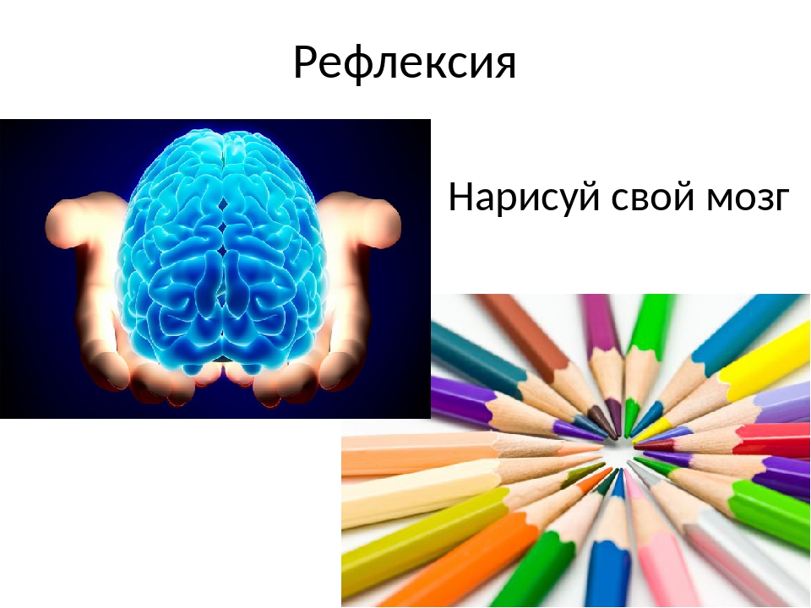

Slide 22
Оценивание.
Вручения оскара.

Slide 23


Slide 24
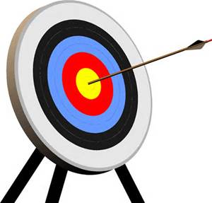
Мишень

Slide 25
Конец урока
Утемисова А.М

Slide 26
3. «Паутинка-разминка» или блиц-опрос, используя мяч:
«Винегрет» – вопросы из разных областей знаний, например:
- За сколькими зайцами нельзя угнаться? (За двумя.)
- Какая нога собаке ни к чему? (Пятая.)
- Золотое колесо в синем небе? (Солнце.)
- Сколько букв в русском алфавите? (33)
- Назовите три последние буквы алфавита. (Э, ю, я.)
- Какой сегодня день? (Вторник, 19 января.)
- Записываем в тетради: 19 января. Классная работа. Тема.
Алдар-Косе | Бай
Приветливый | Злой
Умный | Глупый
Добрый | Жадный
Смелый | Трусливый
Скромный | Хвастливый

